Slide 1

第七章 网络流
授课人：乔亚琼
2025年5月

Slide 2
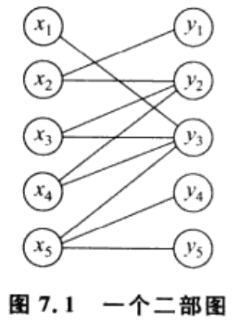
网络流
一个二部图G=(V,E)是一个无向图，结点集合可以划分成V=X ∪ Y, 每条边e有一个端点在X中，一个端点在Y中。

Slide 3
网络流
图G=(V,E)中的一个匹配是边的集合M E, 并且每个结点至多出现在M中的一条边上。
稳定匹配问题中与女士（Y）匹配的男士（X）
如果每个结点恰好出现在M的一条边上，就说边集M是一个完美匹配。

Slide 4
网络流
组合算法中最古老的问题：确定二部图中最大匹配的大小，可以用法多项式时间的算法求解。
本章中介绍一类一般化的问题-网络流问题，对一般性的问题，即最大流问题, 开发一个多项式时间的算法，然后说明其一般性应用。
Notes:
但是这个算法的开发需要一些与我们至今所看到的技术不同的新的想法。
我们先不直接开发这个算法，而是开始先把某一类一般化的问题 —— 网络流问题形式化，这类问题包括了二分匹配问题作为它的特例。
开发一个多项式时间的算法，并且证明它怎样也对二分匹配提供一个有效的算法。

Slide 5
网络流
研究网络流问题的原始动力来自于网络的交通问题
当前解密的美国空军报告：提到了最小割应用的初始动机与前苏联铁路线地图相关。
Notes:
而研究网络流问题的初始动力来源于网络的交通问题，它们已经被用到各种不同的领域中，不仅对二分匹配，而且对许多其他问题都有效。

Slide 6
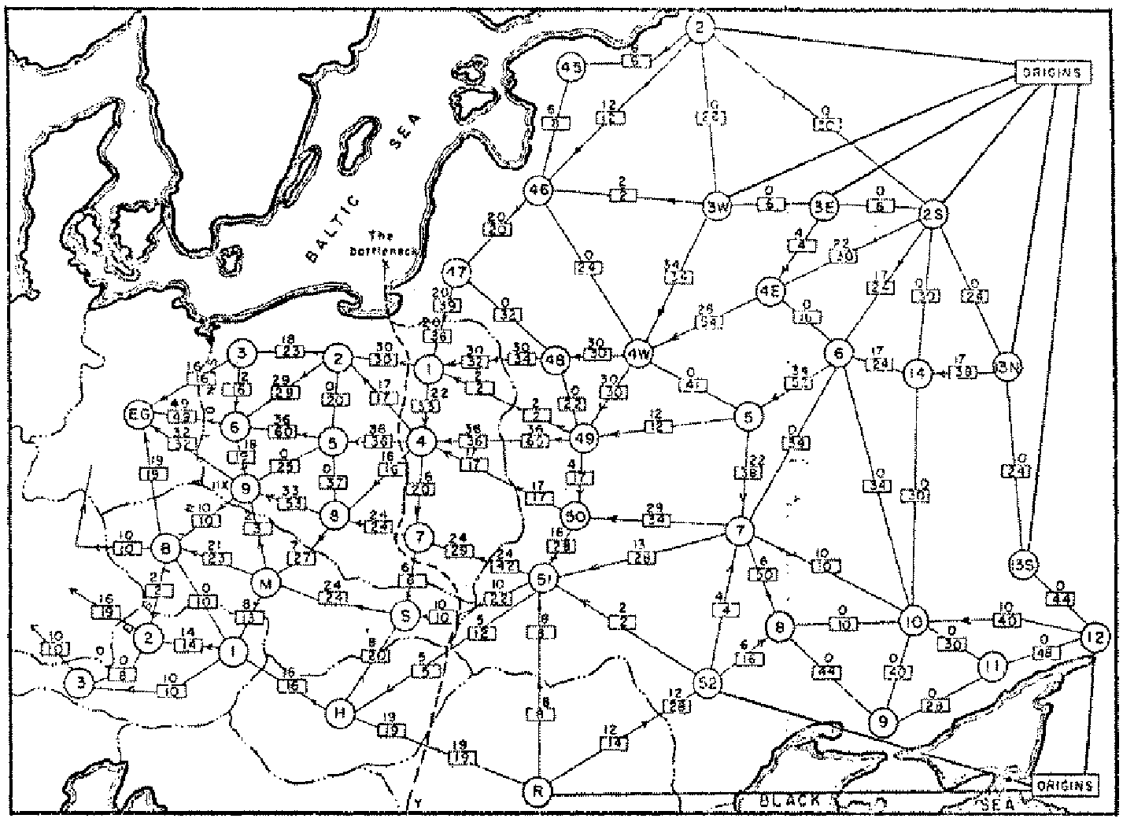
网络流
1955 年苏联铁路网络

Slide 7
网络流
最小割应用的初始动机是将前苏联铁路线地图抽象为网络
目标是通过找出铁路网络中的关键节点与线路（最小割），高效破坏前苏联铁路运输。
这一思路从军事战略上试图打击前苏联战争动员与物资补给能力，同时也推动了最小割理论及相关算法在军事和其他领域的研究发展 。
Notes:
你知道的网络流的应用有哪些？

Slide 8
网络流
交通运输领域
铁路运输：通过分析铁路网络的流量，确定繁忙路段和瓶颈节点，优化列车调度，提高运输效率。
公路交通：用于交通流量监测与控制，通过分析网络流确定拥堵点，制定交通疏导方案。
航空运输：规划航班路线和运力分配，考虑机场之间的客流量、航班频率等因素，确定最优的航线安排和飞机调配方案，提高运营效益。

Slide 9
网络流
通信网络领域
数据传输：分析数据在网络中的传输路径和流量分布，优化数据路由算法，避免网络拥塞，确保数据能够快速、稳定地传输。
网络规划：在设计通信网络时，通过网络流分析预测不同区域的数据流量需求，合理配置网络资源。

Slide 10
网络流
电力系统领域
电力传输：用于分析电力在电网中的传输情况，确定输电线路的负载和潮流分布，防止过载和停电事故。
电网规划：借助网络流模型评估不同方案下的电力传输能力和可靠性，确定新增变电站、输电线路的位置和容量，以满足不断增长的电力需求

Slide 11
网络流
物流与供应链领域
货物配送：根据客户需求、仓库位置和运输路线等信息，利用网络流算法规划最优的货物配送方案。
供应链管理：在整个供应链中，从原材料采购到产品销售的各个环节，网络流模型可用于优化资源分配、生产计划和库存管理。
Notes:
确定货物的运输路径和配送量，以降低运输成本和提高配送效率
通过分析物料和产品在供应链网络中的流动，合理安排生产和库存，确保供应链的顺畅运行。

Slide 12
网络流
工业生产领域
生产流程优化：在工厂的生产流程中，网络流可用于分析物料、零部件在不同生产环节之间的流动，优化生产布局和工艺流程，提高生产效率和设备利用率。
资源分配：对于多资源、多任务的生产系统，通过网络流模型合理分配有限的资源，如人力、设备、原材料等，以满足生产任务的需求，实现生产效益最大化。

Slide 13
网络流
计算机科学领域
任务调度：在分布式系统或云计算环境中，网络流可用于任务分配和调度。
图算法和数据结构：网络流算法是图算法中的重要组成部分，许多其他图相关问题可以转化为网络流问题来解决。
Notes:
将计算任务看作流，将计算资源看作节点和边，通过优化网络流实现任务在不同计算节点上的合理分配，提高系统的整体性能和资源利用率。
如最大匹配问题、最小费用流问题等。同时，网络流的研究也为数据结构的设计和优化提供了理论支持

Slide 14
7.1 最大流问题
用图对交通网络建模
公路系统：边是公路，结点交叉路口
计算机网络：边是链接线，结点是开关
管网：边是输送液体的管道，结点是管道连接点
抽象出来的要素：
边上的容量；源点；终点；交通量
Notes:
这种类型的网络模型有着几个要素：
边上的容量，指出它们可以运送多少量；
图中的源点，产生交通；
图中的汇点（或者终点），它可以 “吸收” 到达的交通量；
最后，交通量自身要通过边来输送。

Slide 15

7.1 最大流问题

Slide 16
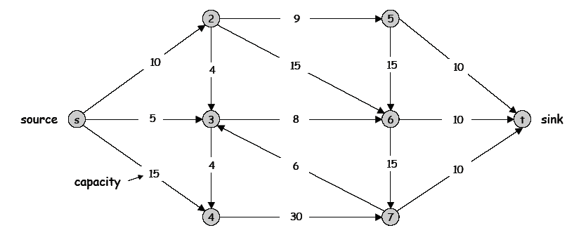
最大流问题
流网络：是具有下属特征的有向图G=(V,E)
每条边关联一个容量，非负数Ce.
存在单一源点s, 以及单一汇点t
Notes:
除了s与t之外的其他结点叫做内部结点。

Slide 17
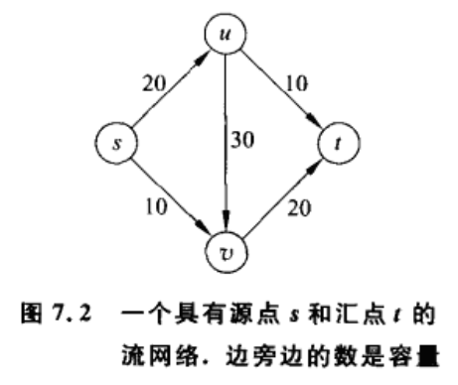
7.1 最大流问题
我们对所处理的流网络提出几点假设：
没有边进入源点 s 且没有边离开汇点 t；
对每个结点至少存在一条边与之连接；
所有的容量都是整数。
Notes:
这些假设使得问题考虑起来更清晰一些，并且忽略了一些反常的情况，它们基本上保留了所有我们想考虑的东西。

Slide 18
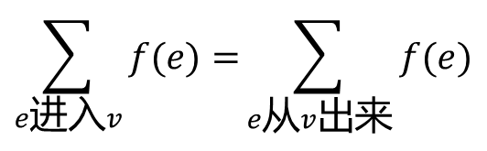
最大流问题
流的定义：
s-t流是一个函数f, 它把每条边e映射到一个非负实数, f: , 值f(e)表示由边e携带的流量，一个流 f 必须满足下面两个性质：
(容量条件) 对于每个e∈E，0 ≤ f(e) ≤ C_{e}
(守恒条件) 除了s, t外，对每个结点v, 满足
$$\sum_{e进入v}{f(e)=}\sum_{e从v出来}{f(e)}$$
Notes:
左边对进入结点\(v\)的所有边上的流值\(f(e)\)求和，而右边对离开结点\(v\)的所有边上的流值\(f(e)\)求和。

Slide 19
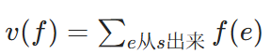
最大流问题
一条边上的流不能超过这条边的容量。
除了源点和汇点以外，对每个其他结点，进入的流量必须等于离开的流量。
源点没有进入边，但是允许流出来；
汇点允许有流进入，尽管没有边离开它。
一个流f的值，记作v(f)，定义成在源点产生的流量：
Notes:
换句话说，它可以产生流。

Slide 20
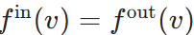
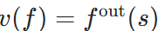
最大流问题
为了使得这些记号更为简洁，我们定义
我们可以把它推广到结点的集合，定义
按照这个术语，对于结点 v ≠ s,t 的守恒条件变成
并且我们可以写成

Slide 21
最大流问题
最大流问题：
给定一个流网络，目标是安排交通使得有效容量尽可能得到有效使用。
给定一个流网络，找出一个具有最大值的流。

Slide 22
最大流问题

Slide 23
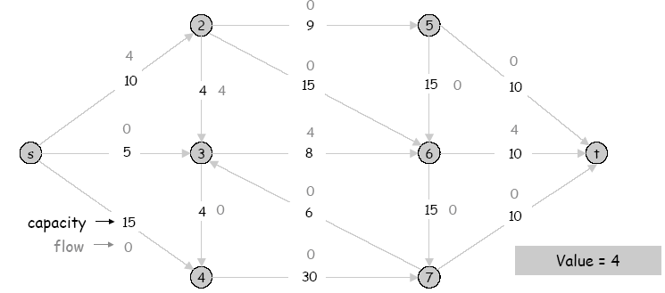
最大流问题

Slide 24
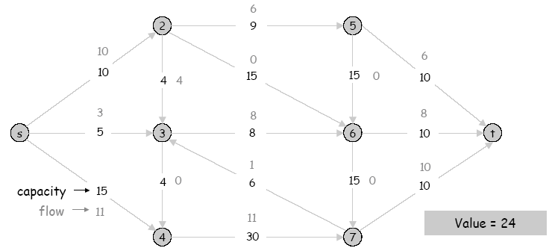
最大流问题
可以找到更大的：

Slide 25
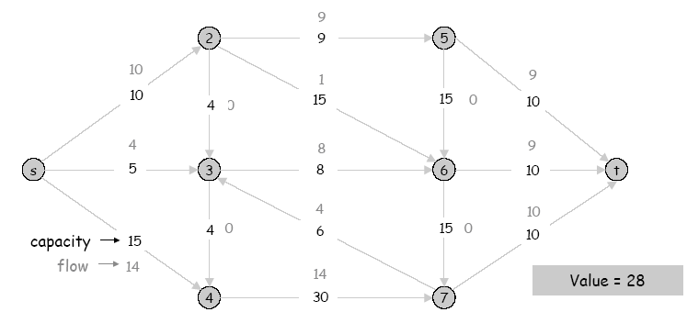
最大流问题
实际上最大的流：

Slide 26
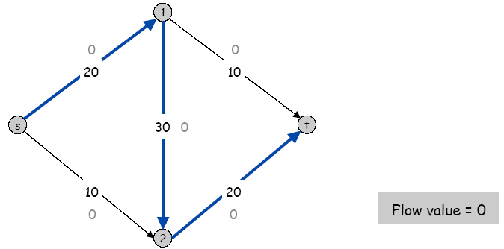
最大流问题
设计算法
先从贪心算法开始：对所有的e, f(e)=0.
现在，沿着一条从s到t的路径通过“推”这个流来增加 f 的值，最大到边容量的限度。

Slide 27
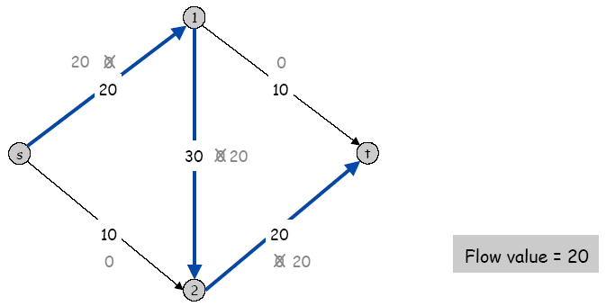
最大流问题
达到一条路径容量最大值

Slide 28
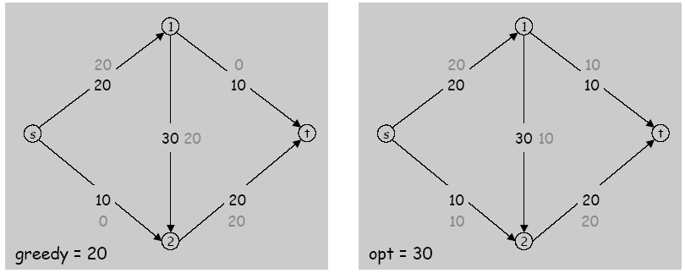
最大流问题
但是我们很快发现，局部最优不等于全局最优！
Notes:
“局部最优不等于全局最优” 这一观点蕴含着丰富的思政元素：
个人发展层面
眼光与格局：在个人成长中，不能局限于眼前的小目标、小成就。比如，学生为了在一次小测验中取得好成绩，花大量时间死记硬背，这可能在当下获得高分（局部最优） 。但从长远看，忽视了知识体系构建和思维能力培养，不利于未来深造和职业发展（非全局最优） 。这启示我们要有长远眼光，不被短期利益迷惑，树立大格局，追求全面、可持续发展。
团队协作意识：个人过度追求自身利益最大化（局部最优），如职场中员工为突出自己抢功劳、不配合团队，虽短期内看似对自己有利，但会破坏团队氛围，降低整体效能，最终影响个人长期发展。只有融入团队，为团队整体目标努力，才能实现个人与团队的共赢（全局最优） ，培养集体主义精神和团队协作意识。
社会发展层面
整体利益观：在社会建设中，不同地区、行业不能只追求自身发展。例如，一些地区为发展经济过度开发资源，虽短期内经济增长（局部最优），却造成生态破坏、资源枯竭等问题，损害了整个社会的长远利益（非全局最优） 。这提醒我们要树立正确政绩观，以全局视野谋划发展，兼顾经济、社会、生态效益，实现可持续发展。
公平与效率平衡：在资源分配领域，不能只注重效率追求局部的高效益。如教育资源过度集中在少数优质学校（局部最优），会导致教育不公平，影响整体国民素质提升。应在追求效率的同时兼顾公平，合理分配资源，实现教育事业整体发展（全局最优） ，体现公平正义的价值追求

Slide 29
最大流问题
解决问题的思路 --分解
流的性质
我们可以在边上用剩余的容量向前推，并且我们可以在已经有流的边上向后推，使它转向一个不同的方向。
下面将引出剩余图的概念
Notes:
它提供一种系统的方法来研究像这样的前 - 后向操作。

Slide 30
最大流问题
原始边
e = (u, v) ∈ E，流 f(e), 容量 c(e).
容量
u
17
v
6
流
剩余边
e = (u, v) and e^{R} = (v, u).
剩余容量:

Slide 31
最大流问题
剩余图: G_{f} = (V, E_{f} ).
具有正的剩余容量的剩余边.
E_{f} = {e} ∪ {e^{R}}.
剩余容量
u
11
v
6
剩余容量

Slide 32
最大流问题
对G的每条边e=(u,v),其中f(e) < c(e),那么存在c(e)-f(e)的剩余的容量，我们还可以尝试在这个容量往前推，于是G_{f} 中包含这条边e,容量为c(e)-f(e)，称为前向边。
对G的每条边e=(u,v),其中f(e)>0,我们可以通过向后推这个流来“撤销”它，于是G_{f} 中包含边e’=(v,u),容量是f(e),称为后向边。

Slide 33
最大流问题
在剩余图中的增广路径
令P是Gf中一条简单的s-t路径。定义bottleneck(P,f)是P上任何边关于流f的 最小剩余容量。如下算法augment(f,P)在G中产生一个新的流f’. (f→f’)
Notes:
现在我们想把在\(G_f\)中从\(s\)到\(t\)推流的这个方式精确化。
增广路径是解决最大流问题的关键概念，它指的是在流网络中，从源点到汇点的一条路径，其中的每一条边都有足够的剩余容量来增加流量。
这个概念是由Ford-Fulkerson算法提出的，该算法通过不断寻找增广路径来增加网络的流量，直到找不到增广路径为止，此时的流就是最大流

Slide 34
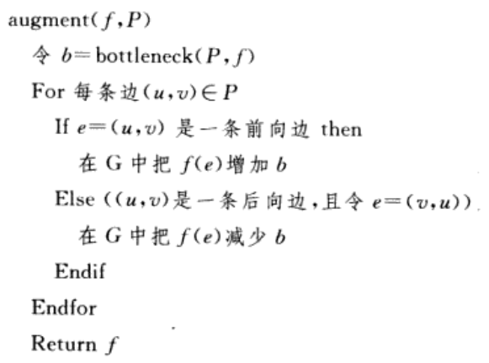
最大流问题
Notes:
\(\text{augment}(f, P)\)的结果是\(G\)中的一个新的流\(f'\)，这个流是由增加和减少\(P\)的边上的流值而得到的。让我们首先验证\(f'\)的确是一个流。
Ford-Fulkerson算法的实现
Ford-Fulkerson算法的核心是不断地在剩余网络中寻找增广路径，并通过这些路径增加流量。算法的步骤如下：
初始化：流网络中的流量初始为零。
寻找增广路径：使用广度优先搜索（BFS）在剩余网络中寻找从源点到汇点的增广路径。
增加流量：通过找到的增广路径增加流量，具体做法是将路径上每条边的流量增加到其容量的限制或者是增广路径中最小的剩余容量。
重复步骤2和3：直到在剩余网络中找不到增广路径为止。
在实现算法时，通常使用一个结构体来存储边的信息，包括边的起点、终点、权值（容量）以及下一条边的信息。这样可以方便地管理图中的边，并在搜索增广路径时快速访问到相关的边。

Slide 35
最大流问题
通常把剩余图中的任何一条s-t路径认为是一条增广路径。
命题7.1 f’是G中的一个流。
证明：验证容量条件与守恒条件。
对于前向边：
对于后向边：
守恒条件：分四种情形讨论
Notes:
因为\(f'\)与f只在P的边上不一样，我们只需要检查这些边上的容量条件。
于是，令e是P的一条边。通俗地说，容量条件继续保持，因为如果e是一条前向边，我们明确地避免把e上的流增加到\(c_e\)以上；如果e是后向边，我们也明确地避免把e的流减少到0以下。
满足容量条件

Slide 36
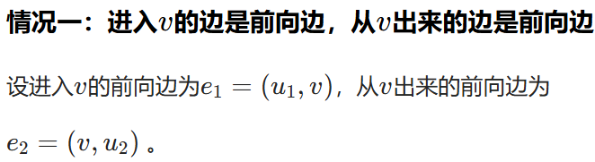
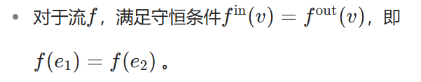
最大流问题

Slide 37
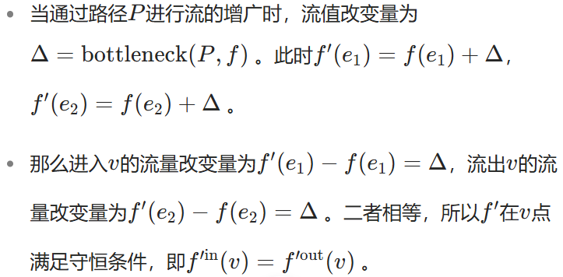
最大流问题

Slide 38
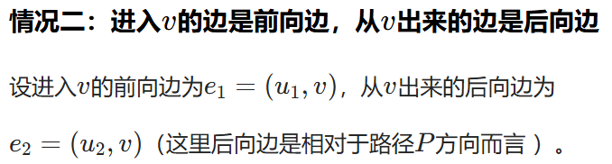
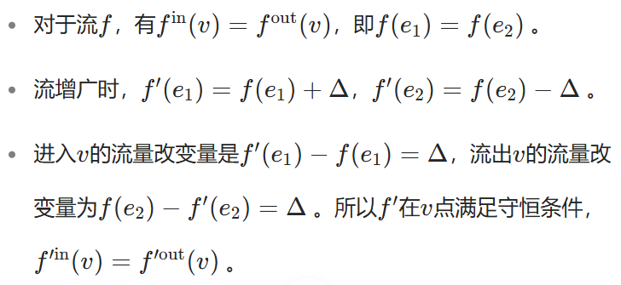

Slide 39
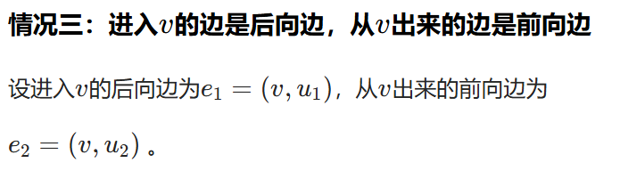
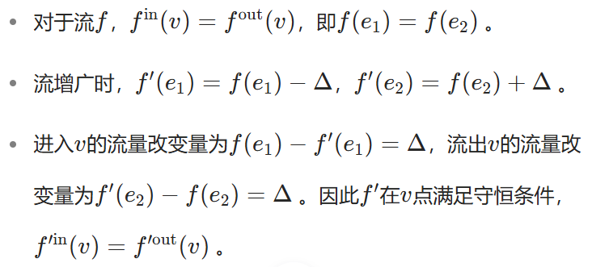

Slide 40
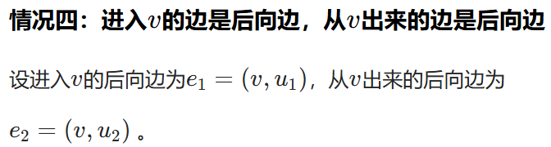
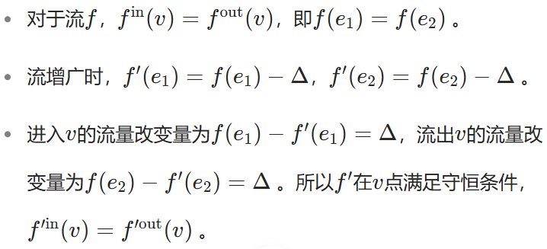

Slide 41
算法设计
增广操作保持了向前和向后流的守恒性
直觉上告诉我们，可以不断调整Gf来获取更大的流量。

Slide 42
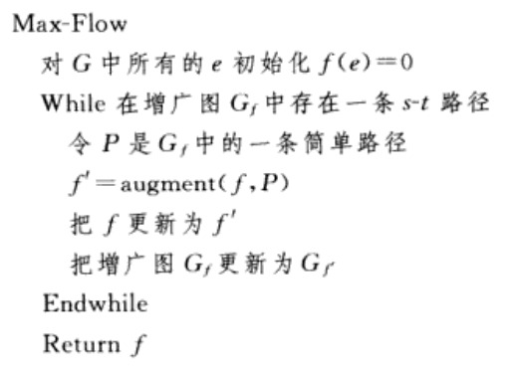
算法设计
Notes:
Ford - Fulkerman算法

Slide 43
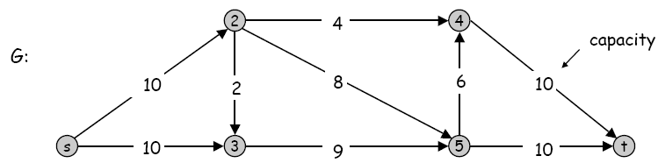
算法分析
Demo演示
初始图G
Notes:
执行过程
第一次增广路径
路径：0 → 1 → 3 → 5（s → 节点1 → 节点3 → t）。
剩余容量：min(10, 4, 10) = 4。
更新：
residual_graph[0][1] = 10 - 4 = 6。
residual_graph[1][3] = 4 - 4 = 0。
residual_graph[3][5] = 10 - 4 = 6。
反向边：
residual_graph[1][0] = 0 + 4 = 4。
residual_graph[3][1] = 0 + 4 = 4。
residual_graph[5][3] = 0 + 4 = 4。
当前最大流：4。
第二次增广路径
路径：0 → 1 → 4 → 5（s → 节点1 → 节点4 → t）。
剩余容量：min(6, 8, 10) = 6（注意 0→1 的剩余容量现在是 6）。
更新：
residual_graph[0][1] = 6 - 6 = 0。
residual_graph[1][4] = 8 - 6 = 2。
residual_graph[4][5] = 10 - 6 = 4。
反向边：
residual_graph[1][0] = 4 + 6 = 10。
residual_graph[4][1] = 0 + 6 = 6。
residual_graph[5][4] = 0 + 6 = 6。
当前最大流：4 + 6 = 10。
第三次增广路径
路径：0 → 2 → 4 → 5（s → 节点2 → 节点4 → t）。
剩余容量：min(10, 9, 4) = 4（4→5 的剩余容量是 4）。
更新：
residual_graph[0][2] = 10 - 4 = 6。
residual_graph[2][4] = 9 - 4 = 5。
residual_graph[4][5] = 4 - 4 = 0。
反向边：
residual_graph[2][0] = 0 + 4 = 4。
residual_graph[4][2] = 0 + 4 = 4。
residual_graph[5][4] = 6 + 4 = 10。
当前最大流：10 + 4 = 14。
第四次增广路径
路径：0 → 2 → 4 → 3 → 5（s → 节点2 → 节点4 → 节点3 → t）。
剩余容量：min(6, 5, 6, 6) = 5（4→3 的剩余容量是 6）。
更新：
residual_graph[0][2] = 6 - 5 = 1。
residual_graph[2][4] = 5 - 5 = 0。
residual_graph[4][3] = 6 - 5 = 1。
residual_graph[3][5] = 6 - 5 = 1。
反向边：
residual_graph[2][0] = 4 + 5 = 9。
residual_graph[4][2] = 4 + 5 = 9。
residual_graph[3][4] = 0 + 5 = 5。
residual_graph[5][3] = 4 + 5 = 9。
当前最大流：14 + 5 = 19。
终止条件
无法再找到从 s 到 t 的增广路径（所有路径至少有一条边剩余容量为 0）

Slide 44
算法分析
Ford - Fulkerman算法：1956，由Ford, Fulkerson开发
正确性—确实最大(最大流与最小割)
算法复杂度--定量分析while循环在何时终止
命题7.2 在Ford-Fulkerson算法的每个中间步，流值{f(e)}和Gf中的剩余容量是整数。
Notes:
证 在While循环的任何迭代之前，这个论断显然是真的。
现在假设它在\(j\)次迭代后为真。
那么，因为在\(G_f\)中的所有剩余容量都是整数，对于在\(j + 1\)次迭代中找到的增广路径，\(\text{bottleneck}(P, f)\)的值将是整数。
于是流\(f'\)将有整数值，因此新的剩余图的容量将是整数。

Slide 45
算法分析
命题7.3 令f是G中的流，且令P是Gf中的一条简单的s-t路径，那么v(f’)=v(f)+bottleneck(P,f);并且由于bottleneck(P,f) > 0,我们有v(f’) > v(f).
证明：P的第一条边e是从剩余图Gf中从s出来的边，边e一定是向前边。我们通过bottleneck(P,f) 增加了这条边上的流，且不改变其他的流。
因此v(f’) 比 v(f)超出bottleneck(P,f).
Notes:
一个流f的值，记作v(f)
bottleneck(P,f)是P上任何边关于流f的 最小剩余容量

Slide 46
算法分析
最大可能的流值：
因为有一个上界，我们知道Ford-Fulkerson算法一定会终止
定理7.4 如上所述，假设在流网络G中的所有容量都是整数。那么Ford-Fulkerson算法在至多C次While循环的迭代后终止。
Notes:
为证明终止我们还需要另一个观察：我们要能够界定最大可能的流值。
如果从\(s\)出来的所有的边能够完全用这个流充满，那么这个流值将是\(\sum_{e\text{从}s\text{出来}} c_e\)。
令\(C\)表示这个和。于是对所有的\(st\)流，我们有\(v(f) \leq C\)。
\(C\)可能比\(G\)中的最大流值高许多，但是它作为一个有限的、简单规定的界对我们来说是方便的。）使用论述7.3，我们现在可以证明终止。

Slide 47
算法分析
下面考虑Ford-Fulkerson算法的运行时间。
n表示G中的结点数，m表示G中的边数，所有的结点至少有一条关联边，于是m>=n/2；
算法复杂度应该是？
定理7.5 假设在流网络G中的所有容量都是整数，那么Ford-Fulkerson算法可以在O(mC)时间内实现

Slide 48
算法分析
证明：
我们知道While循环至多在C次迭代后终止。于是考虑流调整一次时需要的复杂度：
剩余图至多有2m条边，为找到Gf中一条s-t路径，可以考虑宽度优先或者广度优先搜索，代价为O(m+n)=O(m);
因为路径P至多有n-1条边，建立新的剩余图需要O(m)时间。
Notes:
原始图中的每一条边，在剩余图中最多会对应两条边（一条正向边和一条反向边）。所以，剩余图中边的数量最多为原始图边数的 2 倍，即至多有 2m 条边。
如果舍去 C ，就忽略了增广操作次数对算法总运行时间的影响，不能准确反映算法执行基本操作的总次数，也就无法正确表示算法的时间复杂度。
有些图算法的时间复杂度中某些参数可以舍去，是因为这些参数在特定情况下是常量或者对算法运行时间的影响可以被其他更主要的因素 “掩盖”。但在 Ford - Fulkerson 算法中， C 不是一个固定的常量（不同的流网络 C 值不同），且它对算法运行时间有着直接且不可忽视的影响，与寻找增广路径的时间复杂度 \(O(m)\) 共同作用决定了算法整体的时间复杂度，所以不能舍去。

Slide 49
7.2 网络中的最大流与最小割
任何 s - t 流 f 的值 v (f) 至多是C：
使用割的概念来发展一个更一般的手段来设置最大流值的上界.
把这个图的结点分成两个集合，A 与 B，使得
Notes:
有时候这个界是有用的，但是有时候它是非常弱的。

Slide 50
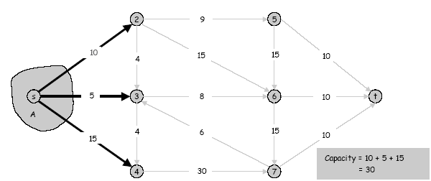
7.2 网络中的最大流与最小割
我们说一个s-t割是结点集合V的一个划分(A,B)，使得 . 一个割(A,B)的容量记为c(A,B). 也就是从A出来的所有边的容量之和。
A={s}

Slide 51
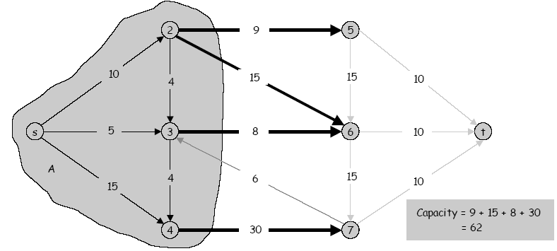
最大流与最小割
另外一种割的划分：A={s,2,3,4}

Slide 52
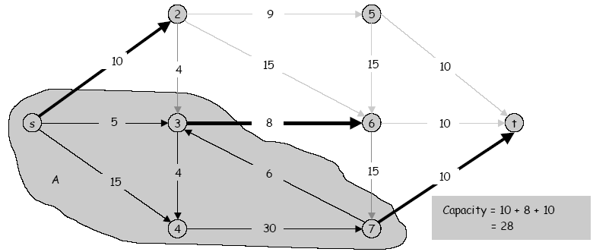
最大流与最小割
最小s-t割问题：
寻找一个最小容量的 s-t 割.

Slide 53
最大流与最小割
割提供了流值上的上界
定理7.6 令f是任何s-t流，且(A,B)是任意s-t割，那么
证明：因为源点s没有边进入，所以
此外其他v是内点，所以
所以

Slide 54
最大流与最小割
如果(A,B)是一个割，那么进入B的边正好就是从A出去的边. 从B出去的边正好就是进入A的边.
比较这两个表达式的定义，有
因此我们可以下述方式重新叙述定理7.6.
命题7.7 令f是任意s-t流，且(A,B)是任意s-t割，那么

Slide 55
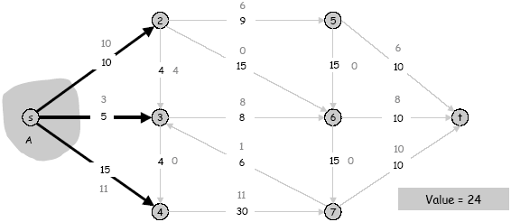
最大流与最小割

Slide 56
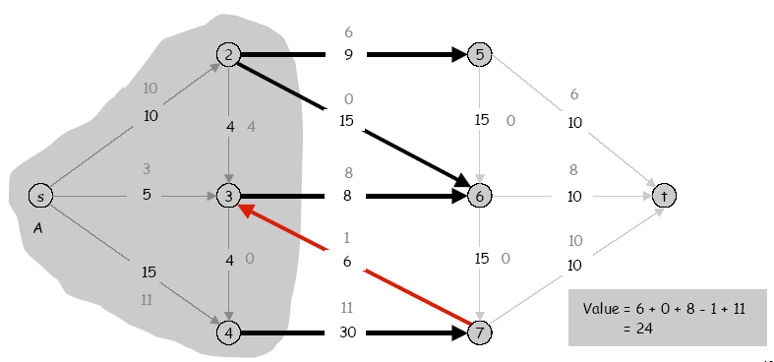
最大流与最小割

Slide 57
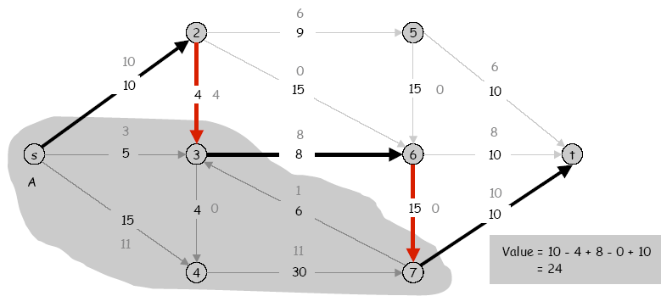
最大流与最小割

Slide 58
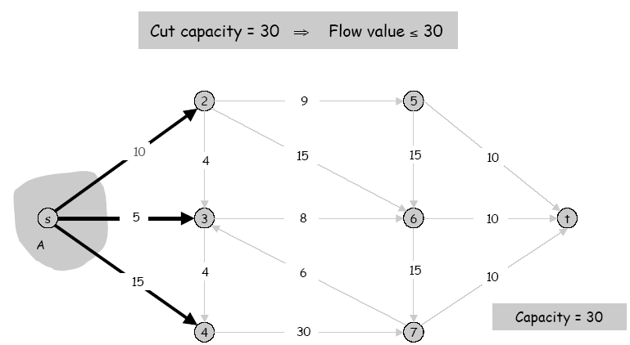
最大流与最小割
定理7.8令f是任意s-t流，且(A,B)是任意s-t割，那么
Notes:
V(f)是源点产生的流量
割(A,B)的容量记为c(A,B).
定理7.8对我们特别有用，因为它的右边与任何特定的流 f 无关。
定理 7.8 说的是每个流的值是以每个割的容量为上界的。
换句话说，如果我们展示了 G 中任何具有某个值 \(c^{*}\) 的 \(s - t\) 割，由定理 7.8 我们立刻就知道 G 中不可能有任何值大于 \(c^{*}\) 的 \(s - t\) 流。
相反，如果我们展示了 G 中任何具有值 \(v^{*}\) 的 \(s - t\) 流，由定理 7.8 我们立刻就知道 G 中不可能有任何值小于 \(v^{*}\) 的 \(s - t\) 割.

Slide 59
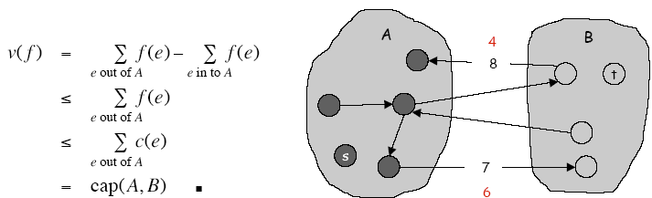
最大流与最小割
证明：

Slide 60
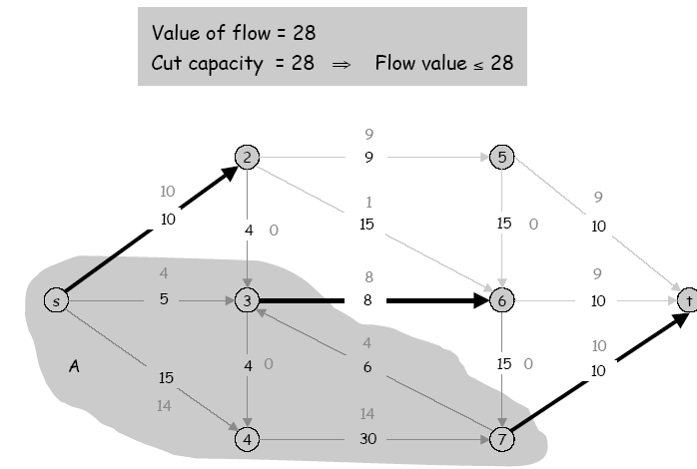
最大流与最小割
推论. 设f是任意的流，并设 (A, B) 是任意的割. 如果v(f) = cap(A, B), 那么 f 是最大流，并且(A, B) 是最小割.

Slide 61
最大流与最小割
令 表示由Ford-Fulkerson返回的流
给出一个s-t割(A*,B*)使得
说明 有任何流的最大值，并且 (A*,B*)有任何s-t割最小的容量
Ford-Fulkerson终止时的流有什么性质？
Notes:
当在剩余图 Gf 中流 f 没有 s-t 路径时Ford-Fulkerson算法终止.

Slide 62
最大流与最小割
定理7.9 如果f是使得剩余图Gf中没有s-t路径的一个s-t流，那么在G中存在一个 s-t割(A*,B*)使得v(f)=c(A*,B*).因此，f有G中任何流的最大值，且(A*,B*)有G中任何s-t割的最小容量。
最大流最小割定理. [Ford-Fulkerson 1956] 最大流的流量等于最小割的容量
Notes:
剩余图中的 \(s\text{-}t\) 路径称为增广路径（Augmenting Path）。若存在这样的路径，意味着：
可以沿着这条路径调整流，使得从源点 s 到汇点 t 的总流量增加。 （例如，路径上每条正向边的剩余容量最小值即为可增加的流量，反向边则允许减少已有的流量，从而 “腾出” 空间让流重新分配。）
反之，若剩余图中不存在 \(s\text{-}t\) 路径，则说明：
无法通过调整流来增加总流量，此时流 f 已达到最大流。
“流 f 使得剩余图 \(G_f\) 中没有 \(s\text{-}t\) 路径” 是最大流的判定条件，它等价于 “流 f 无法再通过增广路径增加流量”。

Slide 63
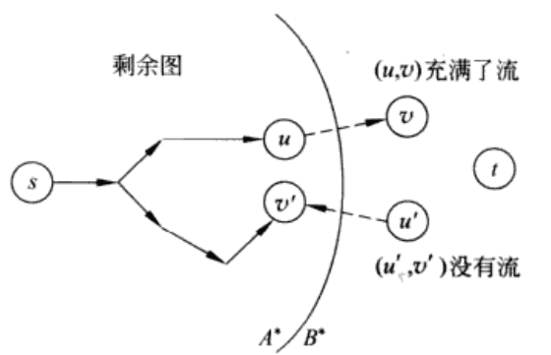
最大流与最小割
证明：设流f没有增广路径.
定义集合A 是剩余图Gf中从源点s可达顶点集合.
根据定义，那么s ∈ A；终点 t ∉ A, t ∈ B.
如果e=(u,v), u∈A,v∈B,那么f(e)=c(e);
如果e’=(u’,v’), u’∈B,v’∈A,那么f(e’)=0.
Notes:
增广路径指的是在流网络中，从源点到汇点的一条路径，其中的每一条边都有足够的剩余容量来增加流量。
在流网络中，当说 “设流 f 没有增广路径” ，意味着在当前流 f 状态下，从源点 s 到汇点 t ，不存在任何一条路径满足增广路径的条件 。
具体来讲，在流网络 \(G=(V, E)\) 里，对于任意一条从源点 s 出发试图抵达汇点 t 的路径：
若路径上存在正向边（与路径方向一致），其当前流量已等于边的容量，没有剩余容量可用来增加流量 ；
若路径上存在反向边（与路径方向相反），其当前流量为 0 ，不存在可减少的流量 。
此时，由于找不到能通过调整流量来增加网络总流量的路径，就说明流 f 已经达到了一种 “稳定” 状态，不能再通过增广路径的方式来增大流量值了。像 Ford - Fulkerson 算法就是当找不到增广路径时，判定此时得到的流为最大流 。
如果f是使得剩余图Gf中没有s-t路径的一个s-t流，那么在G中存在一个 s-t割(A*,B*)使得v(f)=(A*,B*).

Slide 64
最大流与最小割
定理7.10 由Ford-Fulkerson算法返回的流 是最大流。
给定 ，计算最小s-t割(A,B)的时间？

Slide 65
最大流与最小割
定理7.11 给定一个最大值的流 f，我们可以在O(m)时间内计算一个最小容量的s-t割。
证明思路：
通过在剩余图 Gf 上进行广度优先搜索（BFS）划分顶点集，找到最小容量的 s - t 割，并分析时间复杂度。

Slide 66
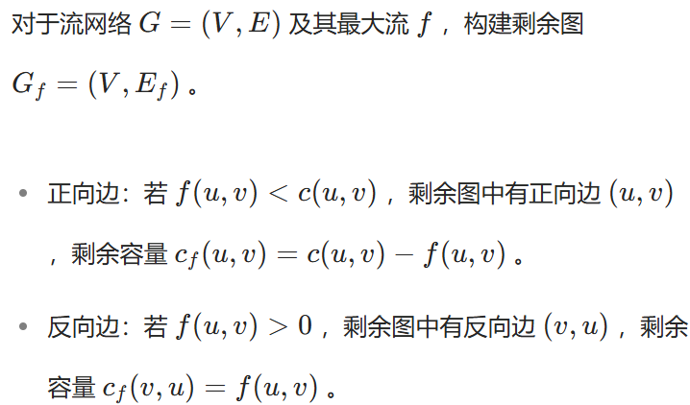
最大流与最小割 剩余图构建规则

Slide 67
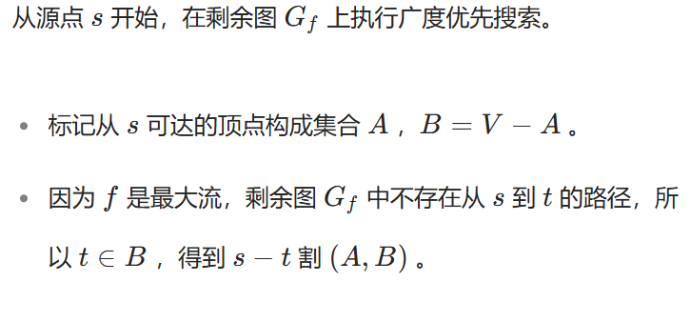
最大流与最小割 利用 BFS 划分顶点集

Slide 68
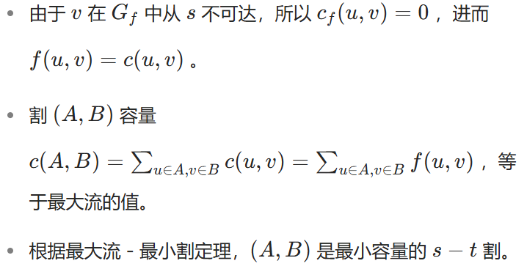
最大流与最小割 证明最小割

Slide 69
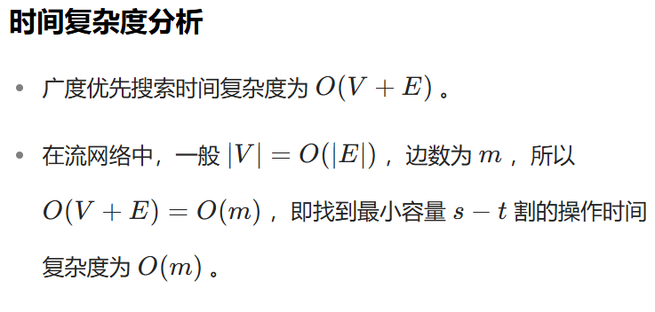
最大流与最小割 证明最小割

Slide 70
最大流与最小割
命题7.12 在每个流网络中，存在一个流f和一个割(A,B), 使得 v(f)=c(A,B).
定理7.13 在每个流网络中，一个 s – t 流的最大值等于一个 s - t 割的最小容量.
定理7.14 如果在流网络中所有的容量都是整数，那么存在一个最大流f, 它的每个流值f(e)都是整数。

Slide 71
最大流与最小割
如果边的权值(容量)是实数，最大流最小割定理依然成立。
但是由于增广路径选择的不合理，具有实数容量的Ford-Fulkerson算法可能永远运行下去
解决问题思路：选择好的增广路径

Slide 72
7.3 选择好的增广路径
一般的Ford-Fulkerson算法复杂度是不是输入规模的多项式时间？
不是，定理7.5 告诉我们，Ford-Fulkerson算法的运行时间在O(mC)，伪多项式时间
有时算法执行会非常没有效率

Slide 73
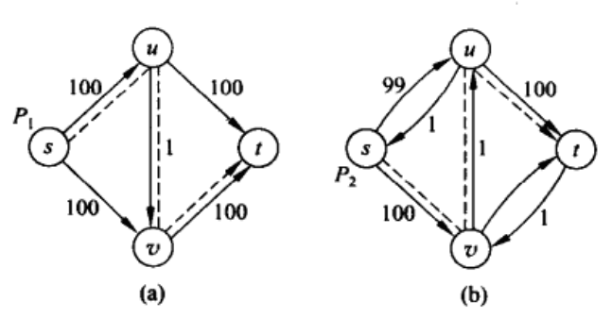
选择好的增广路径
如果最大的流容量是C, 算法可能要循环C次
Notes:
为得到关于这个界可能有多差的概念，考虑在图 7.2 中的图的例子；但是这一次假设容量如下：边\((s,v)\)，\((s,u)\)，\((v,t)\)和\((u,t)\)有容量 100，且边\((u,v)\)有容量 1，如图 7.6 所示。容易看出，最大流有值 200，对于边\((s,v)\)，\((s,u)\)，\((v,t)\)与\((u,t)\)有\(f(e)=100\)且在边\((u,v)\)上值为 0。这个流可以通过连续的两次增广得到，使用结点s，u，t的路径和s，v，t的路径。
但是，由于增广路径选择得不合理，我们要考虑 Ford - Fulkerson 算法可能有多差。假设我们从结点s，u，v，t按顺序（如图 7.6 所示）排列的路径\(P_1\)开始。这条路径有\(\text{bottleneck}(P_1,f)=1\)。在这次增广之后，我们在边\(e = (u,v)\)上有\(f(e)=1\)，因此它的逆边在剩余图上。对于下一条增广路径，我们选择结点s，v，u，t按顺序排列的路径\(P_2\)。在这个第二次增广中，我们也得到\(\text{bottleneck}(P_2,f)=1\)。在这个第二次增广以后，我们对于边\(e = (u,v)\)有\(f(e)=0\)，因此这条边再一次位于剩余图中。假设我们交替在\(P_1\)与\(P_2\)之间进行选择以用于增广。在这种情况下，每次增广将以 1 作为瓶颈容量，为得到所需要的值为 200 的流，需要用 200 次增广。这恰好是我们在定理 7.4 所证明的界，因为在这个例子中\(C = 200\)。
反向边的作用是允许流量 “回退”，其剩余容量取决于正向边已使用的流量。只有当正向边有流量通过时，反向边才可能提供可调整的容量。

Slide 74
选择好的增广路径
之所以出现这样的问题，在于我们刚才选择了一条瓶颈容量很小的增广路径，导致收敛很慢
所以我们的思路是：
因为增广路径通过选择路径的瓶颈容量来增加最大流的值，我们选择具有大的瓶颈容量的路径，那么算法进展会更大些

Slide 75
选择好的增广路径
选择好的增广路径:
Sufficiently large bottleneck capacity足够大的瓶颈容量
这里为了便于控制，我们维护一个称之为缩放参数的 ，算法中将寻找瓶颈容量至少是 的路径。

Slide 76
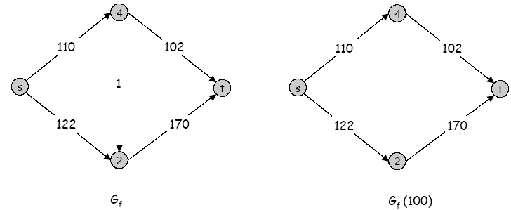
选择好的增广路径
令G_{f} (Δ) 是仅由剩余容量至少为Δ的边组成的剩余图的子集.

Slide 77
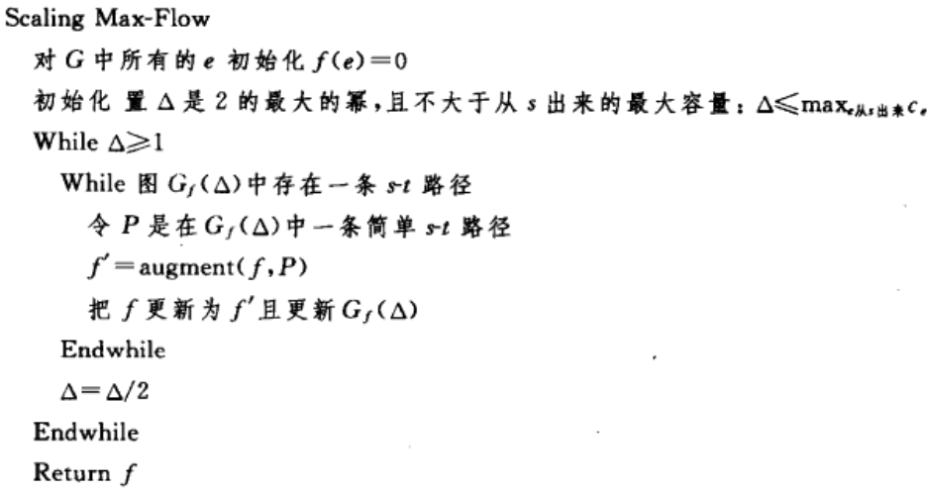
算法
Notes:
缩放最大流算法
首先，观察到这个新的缩放最大流算法（Scaling Max - Flow）就是原始Ford - Fulkerson算法的一种实现。
新的循环、值\(\Delta\)以及受限的剩余图\(G_f(\Delta)\)仅用于指导增广路径的选择——目标是尽可能用大的剩余容量的边。
因此所有这些我们对原始最大流算法证明的性质也对这个新的实现成立：流在算法中始终保持整数值，因此所有的剩余容量也是整数值。

Slide 78
算法分析
流在算法中始终保持整数值，因此所有的剩余容量也是整数值。
定理7.15 如果容量是整数值，那么在缩放最大流算法中流和剩余容量也始终保持整数值，这就推出当Δ = 1 ， G_{f}(Δ) = G_{f，}算法终止时，流f是最大值的流。

Slide 79
算法分析
现在我们开始关注算法的循环部分，估计各部分循环的次数
最外层循环While的次数？
命题7.16 外层While循环的迭代次数至多是 1 + ⎡log₂ C⎤
原因： 最开始 C ≤ Δ < 2C， Δ每次缩小一半

Slide 80
算法分析
下面需要界定内层循环在每个缩放阶段所做的增广次数
在Δ 缩放阶段，我们只用到剩余容量至少是Δ的边，根据算法每次增加瓶颈容量的性质，就有
命题7.17 在Δ 缩放阶段，每次增广增加的流值至少是Δ.

Slide 81
算法分析
另外关键一点是Δ 缩放阶段结束时，流f不可能距最大值太远
命题7.18 令f是Δ 缩放阶结束时的流. G中存在一个s-t割(A,B)使得c(A,B) ≤ v(f)+m Δ, 其中m是图G中的边数。因此在网络中的最大流值至多是v(f)+m Δ.

Slide 82
算法分析
证明 : (与最大流最小割定理证明思路一样)
在 Δ 缩放阶段, 存在割 (A, B) 使得cap(A, B) ≤ v(f) + m Δ, 采用构造法。
选择A是G_{f}(Δ) 中从s出发可达的顶点集合
根据定义 s ∈ A; t ∉ A， t ∈ B.
如果e=(u,v), u∈A,v∈B,那么c(e)<f(e)+ Δ;
如果e’=(u’,v’), u’∈B,v’∈A,那么f(e’)< Δ.

Slide 83
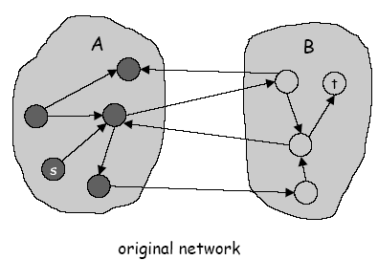
算法分析
.

Slide 84
算法分析
命题7.19 在一个缩放阶段增广次数至多是2m.
证明：
考虑缩放阶段Δ,令fp是前一缩放阶段结束时的流。
那时采用Δ’=2 Δ作为参数，于是最大流f*至多是v(fp)+2m Δ
因此至多可能存在2m次增广。

Slide 85
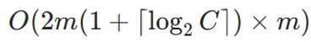
算法分析
一次增广用O(m)时间(包括建立图，找到合适路径)
缩放次数：至多 1 + ⎡log₂ C⎤
缩放阶段增广次数：至多2m
总的时间复杂度：

Slide 86
算法分析
定理7.20 在具有m条边和整数容量的图中，缩放最大流算法找最大流至多用 2m(1 + ⎡log₂ C⎤ )次增广，于是可在O(m² log₂ C) 时间内运行。

Slide 87
算法分析
一般的Ford-Fulkerson算法需要与容量的数量级成正比的时间；
这里给出的缩放算法只需要与说明问题输入的容量所需字节数成正比的时间
缩放算法运行在输入规模(边数及容量的数字表示)的多项式时间

Slide 88
推广：强多项式算法
能不能要求比缩放算法所保证的质量更好的结果？
每次迭代选择具有最少边数的增广路径可导致一个强多项式的界
[Edmonds-Karp 1972, Dinitz 1970] 分别独立证明了，用这种选择，算法在至多O(mn)次迭代后终止
其他的一些改进复杂度 O(mnlogn),O(n³),…
Notes:
之后为改进最大流算法的运行时间已经做了大量的工作。
强多项式算法是指一种高效的多项式计算方法，能够在短时间内完成大规模的多项式运算
核心思想是利用多项式的结构特征和计算性质，通过高效的数据结构和算法设计，实现多项式运算的快速计算。
这样一个算法，仅仅是|V|和|E|的多项式，并且处理的数是字节数的多项式，叫做强多项式算法。

Slide 89
7.5 二分匹配问题
二部图G=(V,E)是一个无向图，它的结点集合可以被划分成V= L ∪ R,并具有下述性质：每条边e ∈E有一个端点在L中，另一个端点在R中。
二分匹配.
输入: 二部图, G = (L ∪ R, E).
如果每个结点至多出现在M中的一条边中，M ⊆ E 是一个匹配。
最大匹配：寻找具有最大数目的匹配
Notes:
对于最大流问题，我们已经开发了一组强有力的算法，现在我们转向拓展图中最大流与最小割的应用任务。
首先在这一节，我们讨论在本章开始提到的二分匹配问题。
我们在最大流问题发展中的初始目标之一是为了能够求解二分匹配问题，那么我们现在来说明怎样做到这一点。
前面提到，一个二部图\(G = (V, E)\)是一个无向图，它的结点集合

Slide 90
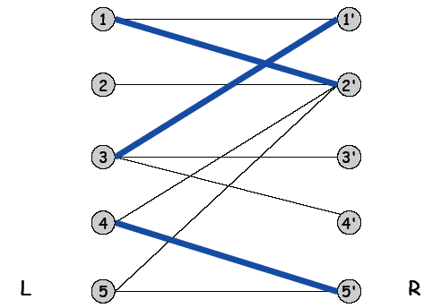
二分匹配问题
匹配
1-2', 3-1', 4-5'
是最大匹配吗？

Slide 91
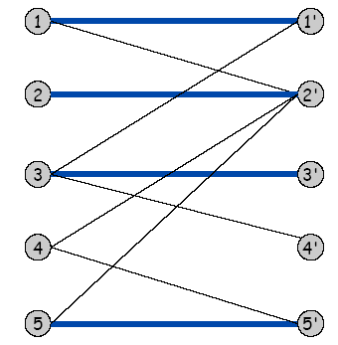
二分匹配问题
最大匹配
1-1', 2-2', 3-3' 4-4'

Slide 92
二分匹配问题
二分匹配问题看起来与流网络有一定类似的地方
这里将应用流网络的相关成型算法
首先构造一个流网络，满足需要的容量条件，守恒条件

Slide 93
二分匹配问题
最大流的构造.
构造图 G‘ = (L ∪ R ∪ {s, t}, E' ).
连接原图L到R的每条边赋予单位容量.
增加一个源点s, 从s到L中的每个结点连接一条边，每条边赋予单位容量.
增加一个终点 t, 从R中的每个结点到t连接一条边，每条边赋予单位容量.

Slide 94
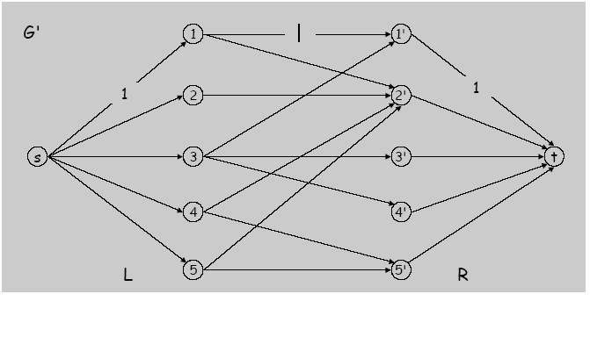
二分匹配问题

Slide 95
二分匹配问题
现在计算这个网络G’的最大s-t流，我们发现这个流的值等于G中最大匹配的大小。
定理. G中最大匹配的数目与所定义的G‘中最大流值相同.
证明：
设G中最大匹配集合是M ，其数目是 k.
于是可以构造一个流f, 每一条边从s出发，携带一个单位的容量.
f 是一个流，而且流值为k.
所以G’中最大流值>=最大匹配数目;

Slide 96
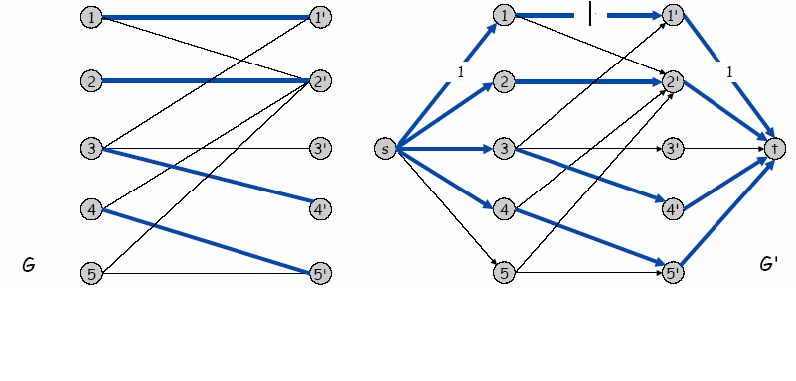
二分匹配问题

Slide 97
二分匹配问题
设 f 是 G‘ 最大流，其值为k.
考虑集合M：从L到R权值为1的边的集合，i.e., f(e) = 1.
可以发现每个节点至多在M的一条边中
|M| = k: 割 (L ∪ s, R ∪ t) 就是一个匹配
所以最大匹配的数目>=最大流值
因此定理成立。

Slide 98
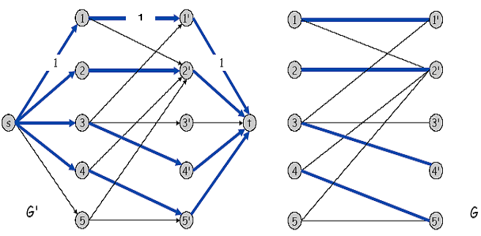
二分匹配问题

Slide 99
二分匹配问题：界定运行时间
令n=|L|=|R|, m是G的边数，一般假定初始问题中每个结点至少存在一条关联边，因此m>=n/2.
时间复杂度？
注意到C=|L|=n,根据以前O(mC)的界
定理7.38 可以用Ford-Fulkerson算法在O(mn)时间内找到二部图中的一个最大匹配。

